Slide 1
Rešavanje optimizacionog problema nalaženja minimalnog Štajnerovog stabla
Projekat iz kursa RAČUNARSKA INTELIGENCIJA 2021.
Ognjen Stamenković 64/2017

Slide 2
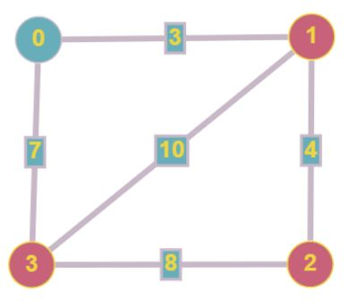
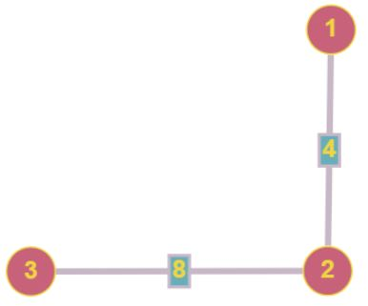
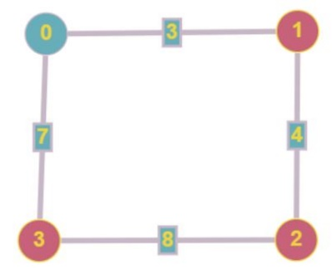
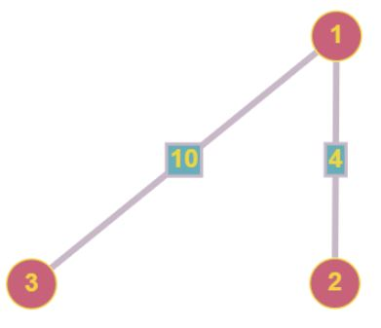
Problem Minimalnog Štajnerovog stabla
NP – težak problem
G(V, E, c)
T ⊆ V, T je skup terminala
Minimalna suma grana podgrafa koji sadži sve terminale

Slide 3
PRojekat
Genetski algoritam
Diskretni algoritam za optimizaciju rojem čestica
Algoritam simuliranog kaljenja
SteinLib Testdata Library
Python, Jupyter Notebook

Slide 4
Genetski algoritam
Jedinka – niz nula i jedinica, predstavlja koji od ne-terminalnih čvorova su uključeni u Štajnerovo stablo
Evaluacija – rekonstrukcija matrice povezanosti i određivanje vrednosti MCST
Ukrštanje – jednopoziciono
Mutacija – slučajna jedinka, inverzija slučajno odabranog gena
Selekcija – srazmerna prilagođenosti

Slide 5
Input: Graf G(V, E, c), terminalni skup T, maksimalni broj iteracija M
Output: Štajnerovo stablo G’ ⊆ G
1: Inicijalizovati početnu populaciju
2: Evaluirati početnu populaciju i upamtiti najbolje rešenje
3: for i = 0 to M do
4: Izvršiti ukrštanje nad tekućom populacijom kako bi se dobila nova populacija
5: Izvršiti mutaciju nad novom populacijom
6: Evaluirati novu populaciju
7: Ažurirati najbolje rešenje ako je dobijeno bolje
8: Izvršiti selekciju jedinki iz nove populacije
9: Zameniti najlošije rešenje populacije sa sačuvanim najboljim
10: Nova populacija postaje tekuća populacija
11: end

Slide 6


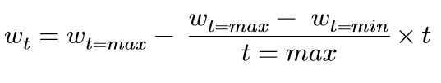
Diskretni algoritam za optimizaciju rojem čestica
Pozicija čestice – kao jedinka kod genetskog algoritma
Brzina – niz float-ova, kojima je srazmerna verovatnoća da će se odgovarajući element pozicije promeniti
Ažuriranja: brzina, faktor inercije, pozicija

Slide 7
Input: Graf G(V, E, c), terminalni skup T, maksimalni broj iteracija M
Output: Štajnerovo stablo G’ ⊆ G
1: Inicijalizovati početnu populaciju
2: Evaluirati početnu populaciju i upamtiti najbolje rešenje
3: Upamtiti globalno najbolje rešenje
4: for i = 0 to M do
5: Izračunati faktor inercije ⍵_{t}
6: Za svaku česticu populacije ažurirati brzinu
7: Za svaku česticu populacije ažurirati poziciju
8: Evaluirati pozicije čestica
9: Ažurirati najbolju poziciju svake čestice
10: Ažurirati globalno najbolju poziciju rešenja
11: end

Slide 8
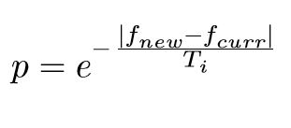
Algoritam simuliranog kaljenja
Početno rešenje – MCST + brisanje jednostepenih ne-terminalnih čvorova
Susedno rešenje – Brisanje proizvoljne grane iz tekućeg rešenja + vraćanje minimalnog puta između dva slučajna čvora + brisanje jednostepenih n.t.č.
Temperatura – razlika max iteracija i trenutne iteracije
Verovatnoća prihvatanja lošijeg suseda:

Slide 9
Input: Graf G(V, E, c), terminalni skup T, maksimalni broj iteracija M
Output: Štajnerovo stablo G’ ⊆ G
1: Naći minimalno razapinjuće stablo od G
2: Izbaciti jednostepene ne-terminalne čvorove
3: Evaluirati početno rešenje
4: for i = 0 to M do
5: Odrediti susedno rešenje tekućem
6: Evaluirati susedno rešenje
7: Ako je kvalitetnije susedno rešenje, ono postaje tekuće, inače postaje tekuće sa verovatnoćom p
8: end

Slide 10
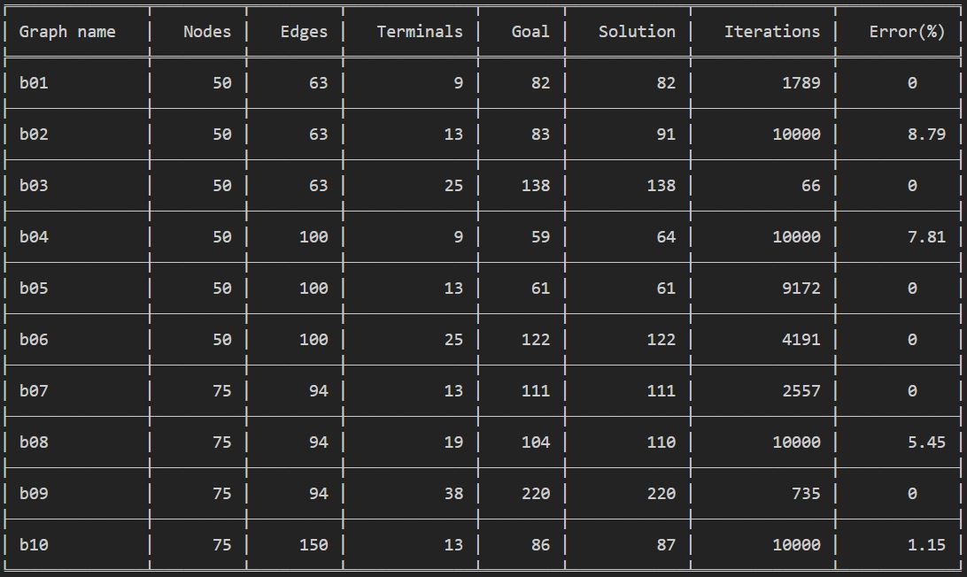
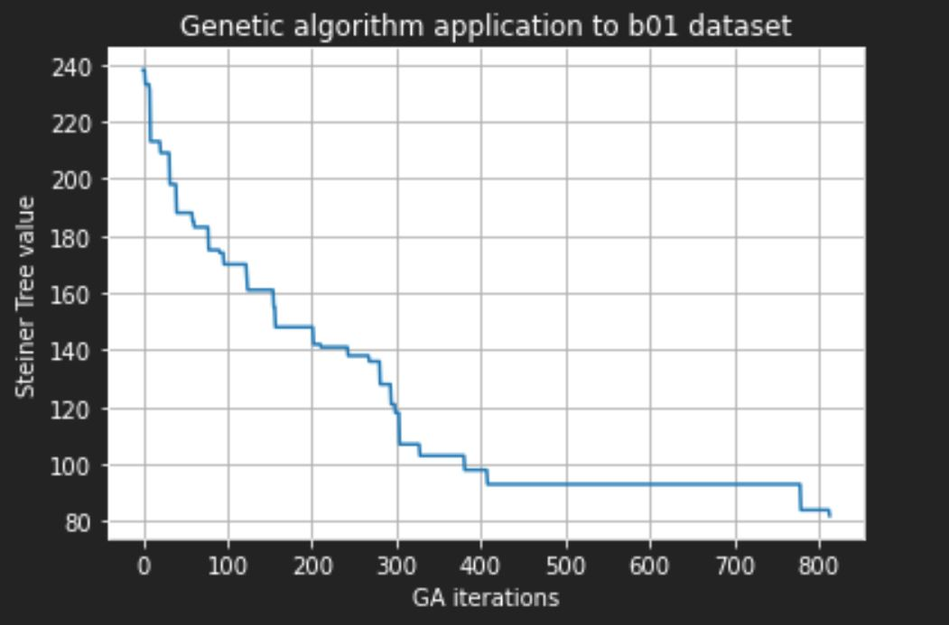
Rezultati – Genetski algoritam
Konvergira, uglavnom
Ne greši puno kada ne iskonvergira ka optimumu

Slide 11
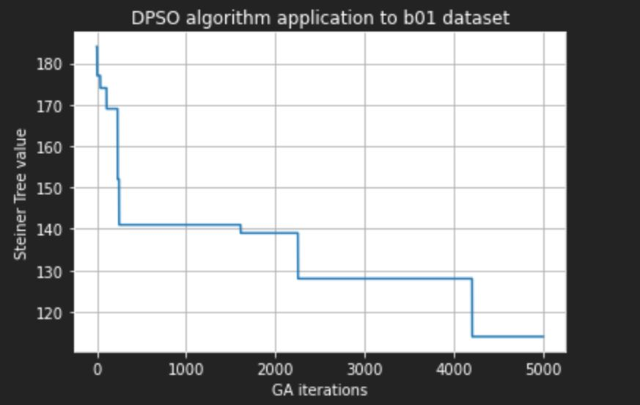
Rezultati - DPSO
Sporo konvergira, ne stiže do optimuma
Veoma, veoma spor
Feasibility je problem

Slide 12
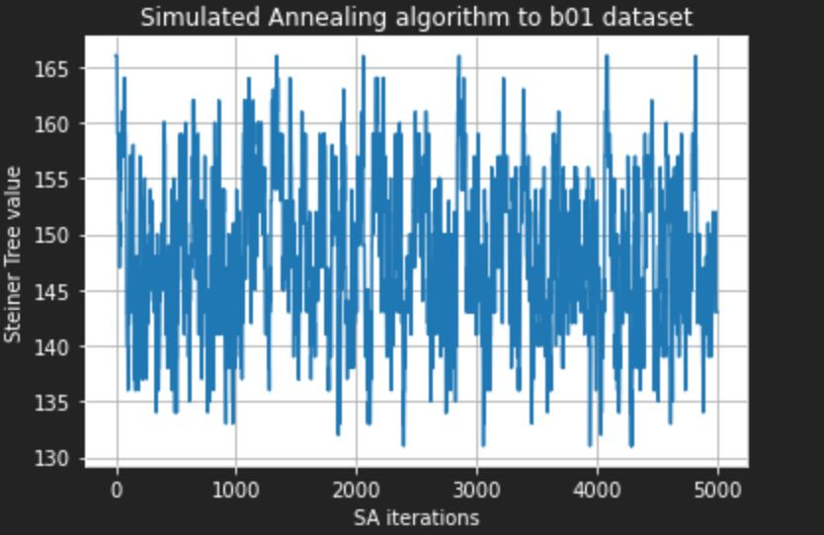
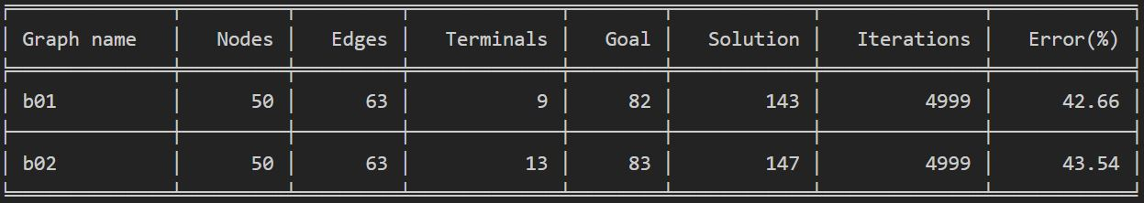
REZultati – Simulirano kaljenje
Ne konvergira uopšte
Problem u pravljenju suseda
Odvoji terminale u različite komponente
Nisam uspeo da rešim problem

Slide 13
Zaključak
Genetički algoritam je dobar, više testiranja
DPSO je bio previše spor da bi mogao lepo da se istestira, potrebna optimizacija u nalaženju feasible pozicija čestica
Simulirano kaljenje nije funkcionisalo, treba naći grešku

